Slide 1
О РАЗВИТИИ
ТЕРРИТОРИАЛЬНОГО ОБЩЕСТВЕННОГО
САМОУПРАВЛЕНИЯ
(на примере Ульяновской области)

Slide 2
ПОВЫШЕНИЕ ЭФФЕКТИВНОСТИ ТОС
(на примере Ульяновской области)
Динамика количества ТОС в Ульяновской области
Всего в Ульяновской области зарегистрировано в качестве юридических лиц 249 ТОС, в том числе
80 ТОС в г. Ульяновске
169 ТОС в остальных муниципальных образованиях
2

Slide 3
ПОВЫШЕНИЕ ЭФФЕКТИВНОСТИ ТОС
(на примере Ульяновской области)
3

Slide 4
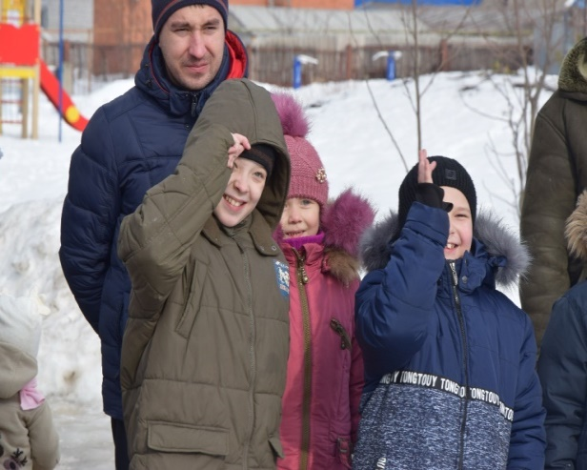
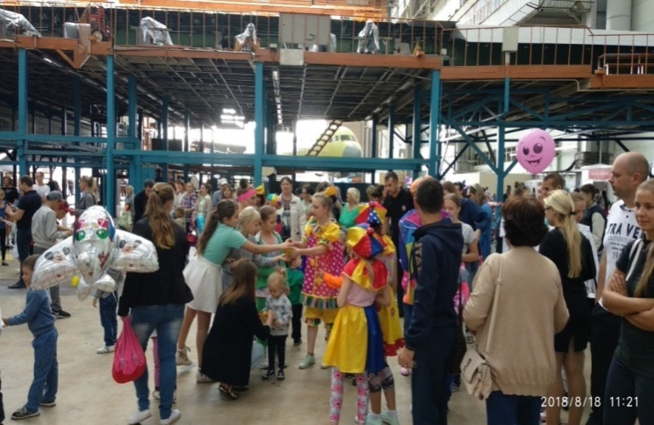
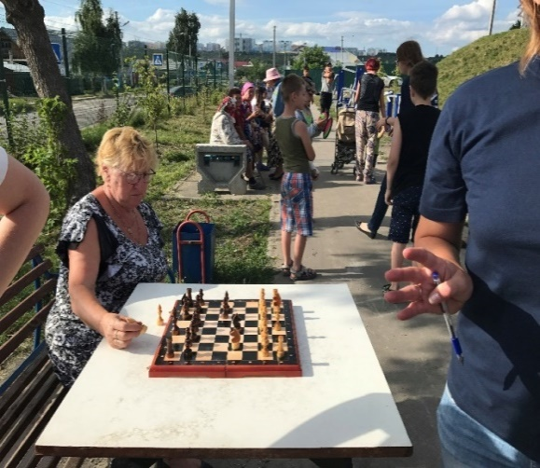
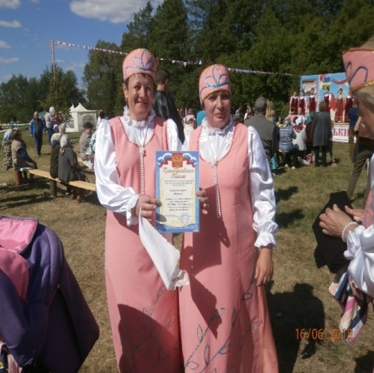
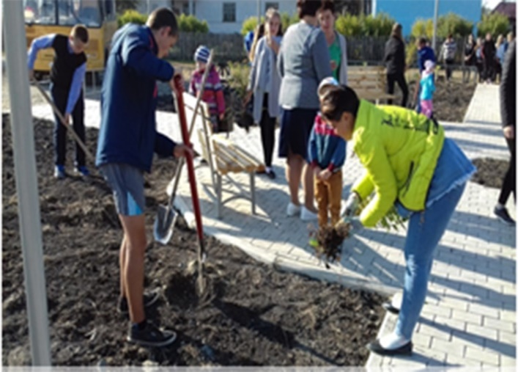
ПОВЫШЕНИЕ ЭФФЕКТИВНОСТИ ТОС
(на примере Ульяновской области)
Вовлеченность жителей в движение ТОС
4

Slide 5
ПОВЫШЕНИЕ ЭФФЕКТИВНОСТИ ТОС
(на примере Ульяновской области)
Меры поддержки ТОС
Региональные
Муниципальные
(г. Ульяновск)
За счет средств областного бюджета
За счет средств местного бюджета
5

Slide 6
ПОВЫШЕНИЕ ЭФФЕКТИВНОСТИ ТОС
(на примере Ульяновской области)
Региональные меры поддержки
предоставление субсидий ТОС на финансовое обеспечение реализации социально ориентированных программ (проектов)
0,8 млн руб.
предоставление субсидий некоммерческой организации «Ассоциация ТОС Ульяновской области»
2,5 млн руб.
52 млн руб. субсидий на благоустройство в рамках программы «Формирование комфортной городской среды»
Обучение председателей и актива ТОС
6

Slide 7
ПОВЫШЕНИЕ ЭФФЕКТИВНОСТИ ТОС
(на примере Ульяновской области)
ТОСам Ульяновской области БЕЗВОЗМЕЗДНО оказываются услуги
Бухгалтерский учет
Правовое сопровождение деятельности
Консалтинг по участию в грантовых конкурсах
Защита прав и интересов при взаимодействии
с органами местного самоуправления
Обучение
Тиражирование лучших практик
Обеспечение результатами мониторинга
конкурсов на получение грантов
Информирование о всех мероприятиях в сфере
интересов ТОС
7

Slide 8
ПОВЫШЕНИЕ ЭФФЕКТИВНОСТИ ТОС
(на примере Ульяновской области)
Предложения для дальнейшего развития ТОС
Внесение изменений в федеральное законодательство в части установления возможности включения в границы территории ТОС территорий общего пользования
Включение в полномочия органов государственной власти субъекта РФ по предметам совместного ведения, осуществляемым данными органами самостоятельно за счет средств бюджета субъекта РФ, полномочия по поддержке ТОС
9

Slide 9
ПРИМЕРНАЯ СТРУКТУРА ТОС
Общее собрание граждан, осуществляющих ТОС
Ассоциация
ТОС
Местная админист-рация
Председатель ТОС
Зам председателя ТОС
Зам председателя ТОС
Зам председателя ТОС
Комитет ТОС
-член комитета
-член комитета
-член комитета
Комитет ТОС
-член комитета
-член комитета
-член комитета
Комитет ТОС
-член комитета
-член комитета
-член комитета
Рекомендуемые направления деятельности
10

